Slide 1

大数据可视化
汇报人：吴涛 组员：吴涛、庞亚、李其刚

Slide 2
CONTENT
目录
01
研究背景
02
关键技术
03
项目实现
04
后期拓展

Slide 3
1
研究背景

Slide 4

研究背景
大数据可视化是可视化方法在大数据背景下的应用，随着科技的发展，各个行业的数据呈现爆炸式增长，人们不断地通过获取海量数据的信息去指导实践，大数据的价值是巨大的，而可视化的过程就是人类获取其价值的重要方式之一
01
02
数据可视化是在充分了解、分析数据的基础上进行的图形化映射，它是对于现实世界的一种抽象表达
03
通过对数据分析可以得出受人们喜爱的商品类别、喜欢的出行方式等信息，但是只有利用更为直观和高效的表达方法才能更好地将数据分析结果进行展现

Slide 5




大数据可视化分类
文本可视化
网络可视化
时空数据可视化
多维数据可视化
文本信息是我们生活中最为常见的一种,通过对文本进行分析,获取其语义特征，并实现对于指定特征的可视化
网络信息是比较常见的数据结构,常需要通过对点和连接的可视化挖掘出数据的内在联系
时空数据是指含有时间信息和空间信息的数据,这一类数据的可视化需要展示地理位置的分布情况和数据随时间的变化情况
数据含有多种信息，通过选择相应的可视化方式展示多维度数据。

Slide 6




时空大数据可视化特点
01
03
时空大数据中存储着对象、过程、事件在时间、空间和专题信息等方面的关联关系
时空大数据在时间、空间维度是实时变化的，并且这种变化过程是可以使用相关手段度量的，可以建立基于对象、过程和事件的动态关联模型
02
04
时空大数据的变化具有多种特性，不同尺度、不同类型甚至不同维度下具有不同的变化特征，这些变化彼此之间是相互关联的同时也是相互约束的，可以根据尺度选择机制和关联约束实现不同尺度的之间的转换和关联分析
根据时空大数据在时间和空间维度动态变化的特点可以分阶段的获取对象的行为特征，采用相关研究方法实时观察和分析某个特定时空阶段的对象行为，同时也可对未来某个阶段展开预测

Slide 7
2
关键技术

Slide 8

关键技术
01
Kafka
02
SparkStreaming
03
可视化工具
04
Spring Boot框架

Slide 9
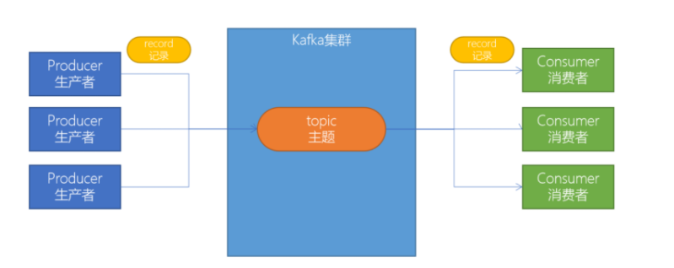
Kafka企业级的消息队列
特点：低延迟、高可靠、高吞吐的，可以应对大量并发
常用场景：
异步处理
系统解耦
流量削峰
日志处理
架构：
broker、zookeeper、producer、consumer、topic、partition、replication、offset

Slide 10
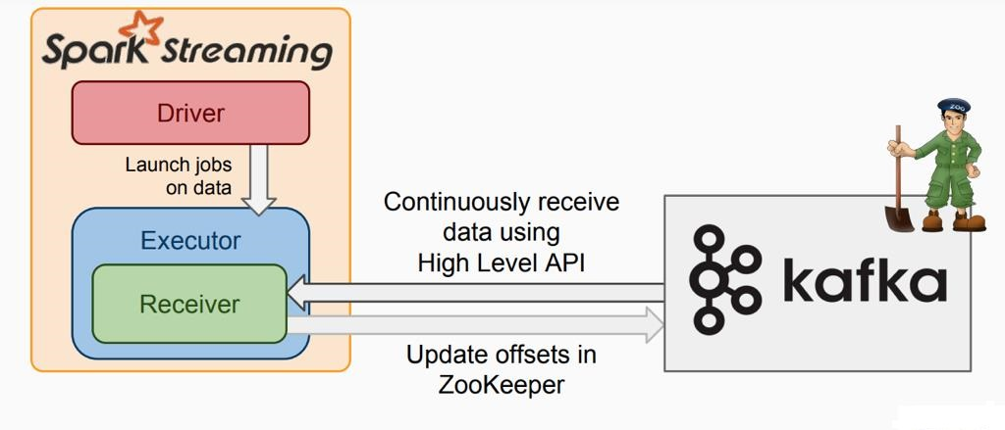
SpeakStreaming
SparkStreaming是核心Spark API的扩展，可实现可扩展、高吞吐量、可容错的实时数据流处理。数据可以从诸如Kafka，Flume，Kinesis或TCP套接字等众多来源获取，并且可以使用由高级函数（如map，reduce，join和window）开发的复杂算法进行流数据处理。最后，处理后的数据可以被推送到文件系统，数据库和实时仪表板。而且，您还可以在数据流上应用Spark提供的机器学习和图处理算法
Kafka

Slide 11
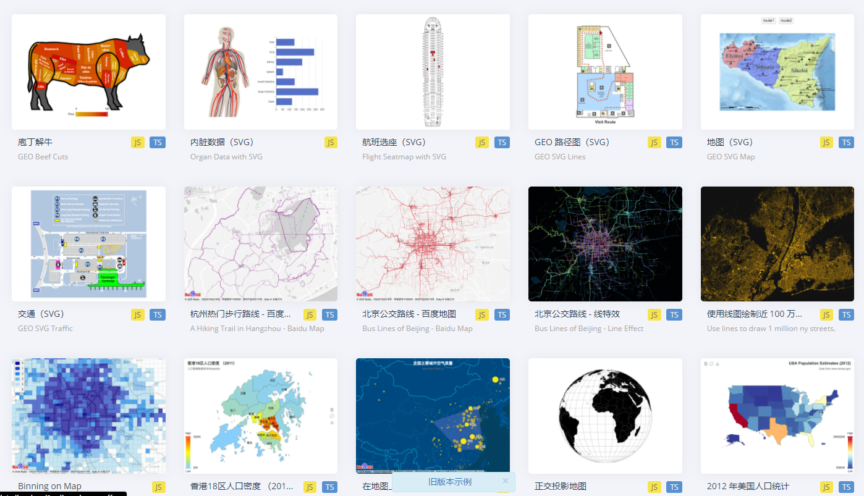
可视化工具
Echarts是百度开源的图表工具，是种基于JavaScript 脚本语言实现的把数据转化为图表的插件，它支持交互式可视化的快速构建，支持大部分的主流浏览器。它的底层依赖渲染速度更快和性能更好的HTML5 Canvas底层技术，能够实现多类型、交互性强、调用性好和自由定义的数据可视化图表。
Kafka
https://echarts.apache.org/handbook/zh/get-started/
https://www.runoob.com/echarts/echarts-tutorial.html
其他可视化工具
开源：grafana等
商业软件：FineBI等

Slide 12
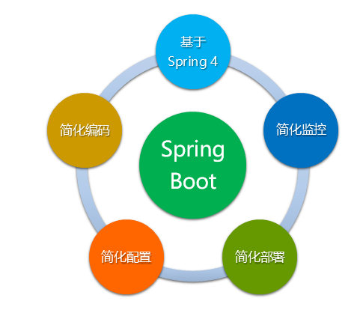
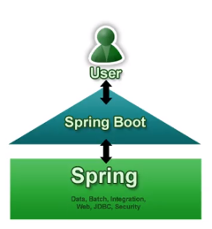
Spring Boot框架
Spring Boot 是用来简化 Spring 的搭建和开发过程的框架
简化了spring的编码、配置、部署、监控等步骤
Kafka

Slide 13
3
项目实现
Notes:
PPT模板： www.1ppt.com/moban/ 行业PPT模板：www.1ppt.com/hangye/
节日PPT模板：www.1ppt.com/jieri/ PPT素材： www.1ppt.com/sucai/
PPT背景图片：www.1ppt.com/beijing/ PPT图表： www.1ppt.com/tubiao/
优秀PPT下载：www.1ppt.com/xiazai/ PPT教程： www.1ppt.com/powerpoint/
Word教程： www.1ppt.com/word/ Excel教程： www.1ppt.com/excel/
个人简历： www.1ppt.com/jianli/ PPT课件： www.1ppt.com/kejian/
手抄报： www.1ppt.com/shouchaobao/ 试题下载： www.1ppt.com/shiti/
教案下载： www.1ppt.com/jiaoan/ 字体下载： www.1ppt.com/ziti/

Slide 14
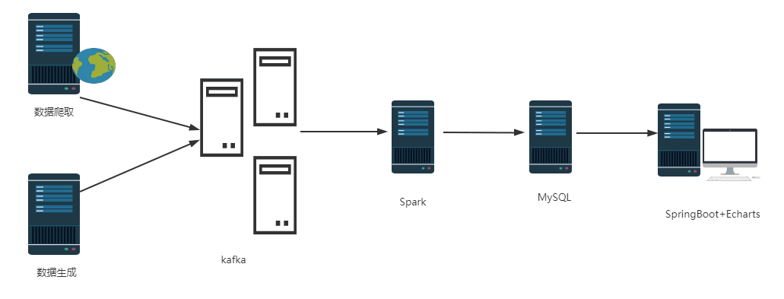
研究内容
YOUR ENGLISH TITLE
疫情防控监测平台

Slide 15

数据采集
疫情实时数据
HttpClient+Jsoup 网络爬虫
HttpClient爬取网页内容
Jsoup进行数据解析
防疫物资数据
自行生成随机模拟数据
每五秒生成随机数据进行实时模拟

Slide 16
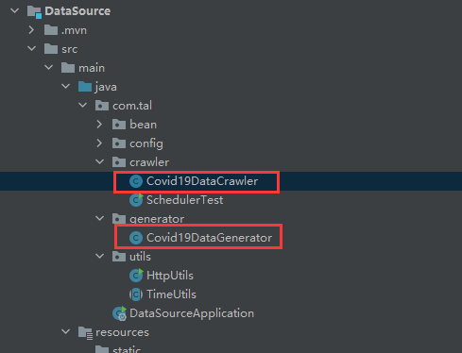
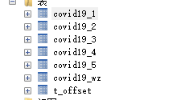
数据分析与存储
在Kafka中建立两个主题，covid19和covid19_wz分别对应的生产者为疫情数据（Covid19DataCrawler）和防疫物资数据（Covid19DataGenerator）
由SparkStreaming实时消费读取kafka中的消息
处理好的数据存储到MySQL数据库中

Slide 17
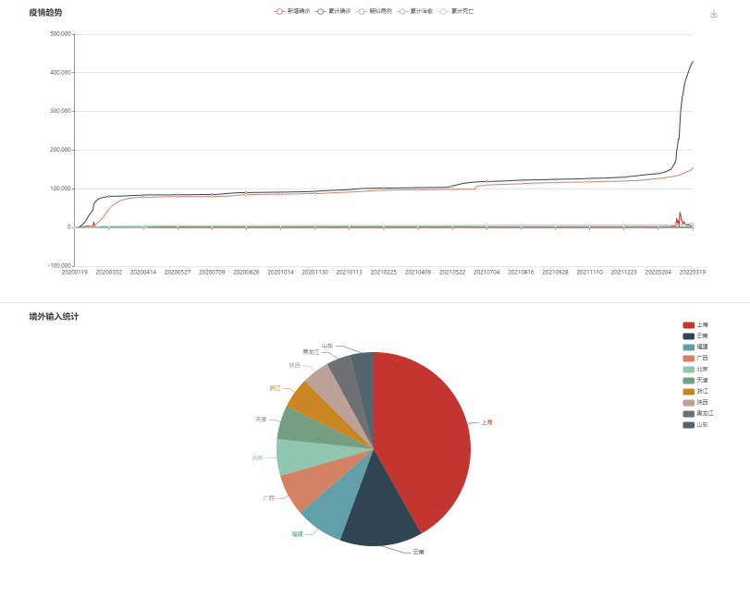
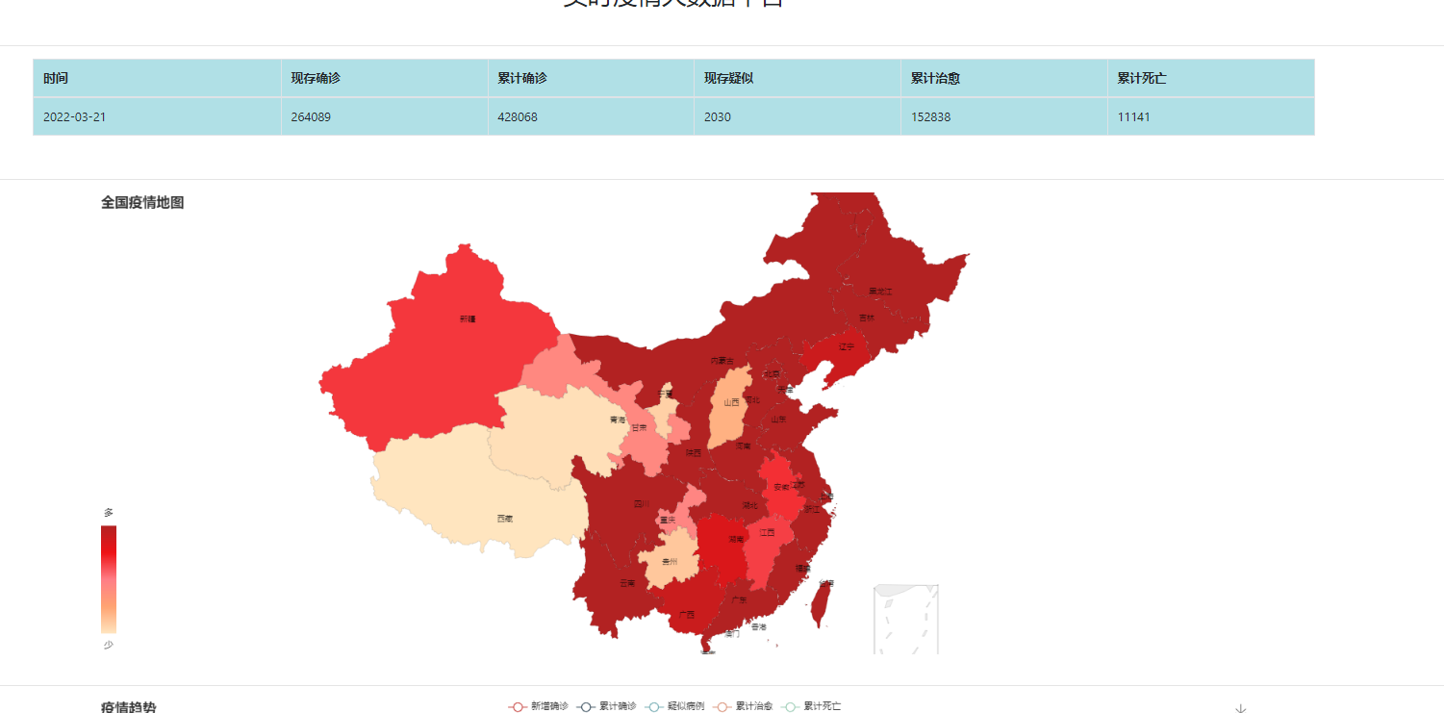
数据可视化
Echarts

Slide 18
4
后期拓展

Slide 19



后续可拓展之处
引入地图API，飞线图显示患者轨迹，散点连线图来显示传染关系等
后续如果有对实时性更高的要求，可以考虑使用Flink
海量数据采集可以使用Flume等

Slide 20
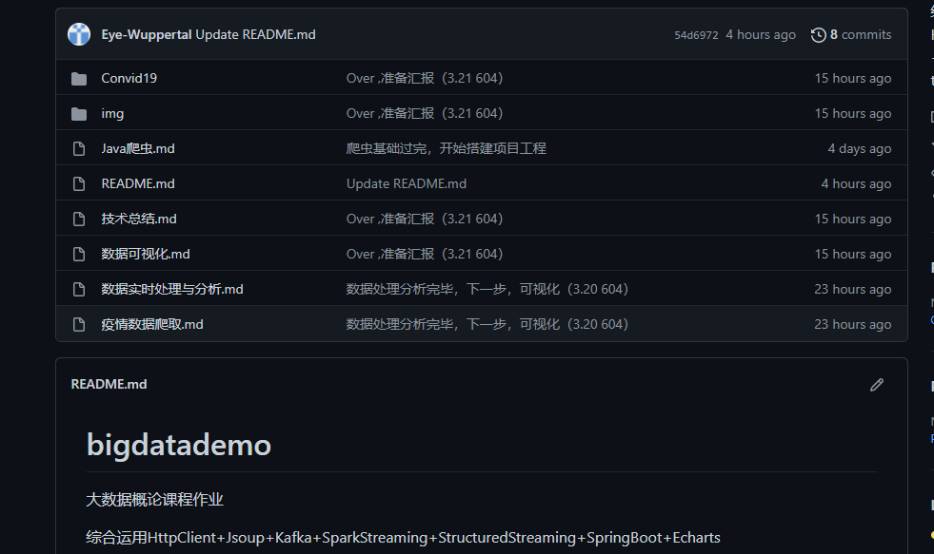
感谢聆听
项目工程地址：
https://github.com/Eye-Wuppertal/bigdatademo

